Slide 1
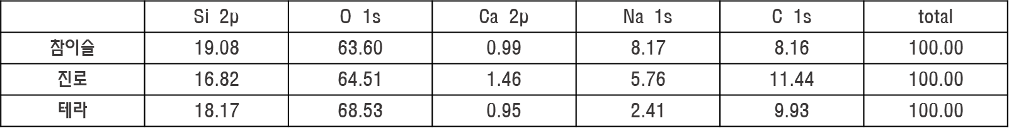
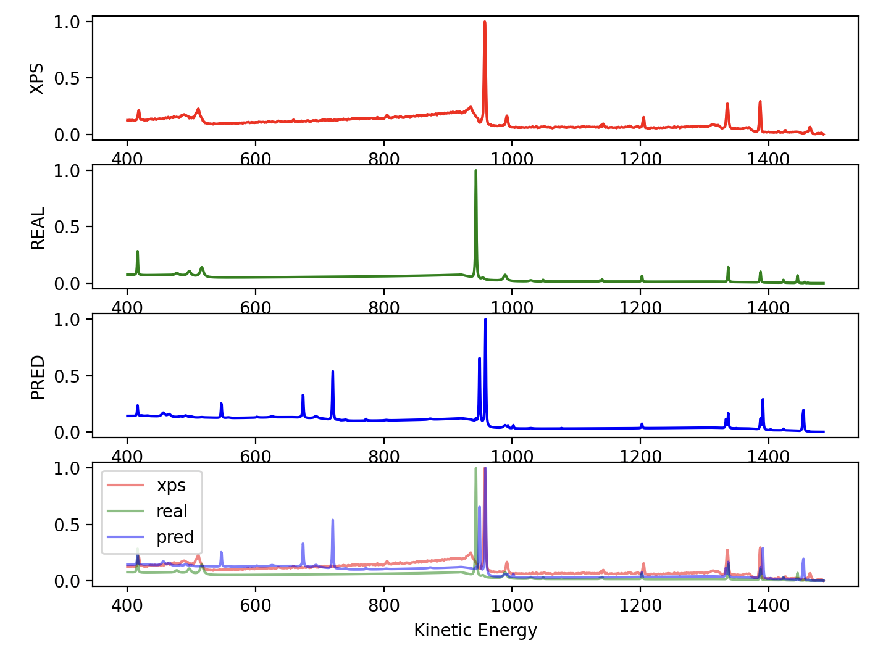
xpsDnn
XPS 분석 결과
DNN 모델 예측치(평균)
XPS: 실제 XPS 측정 데이터
REAL: XPS 분석 결과를 SESSA로 생성했을 때 데이터
(contamination 두께 0 설정 후, 생성)
PRED: DNN이 예측한 값을 다시 SESSA로 생성했을 때 데이터

Slide 2
Cham

Slide 3
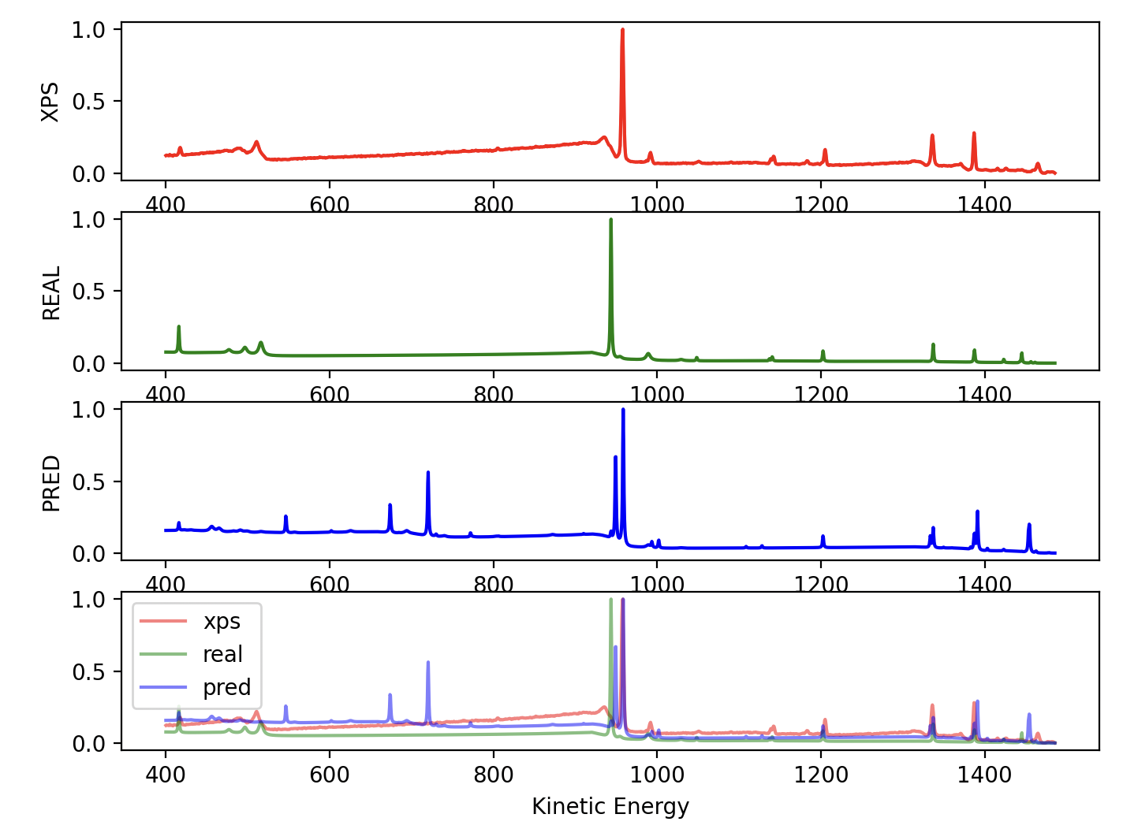
Jin

Slide 4
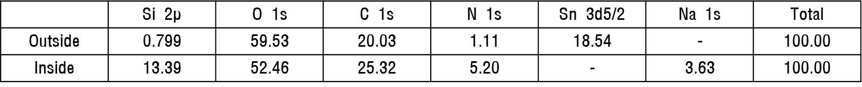
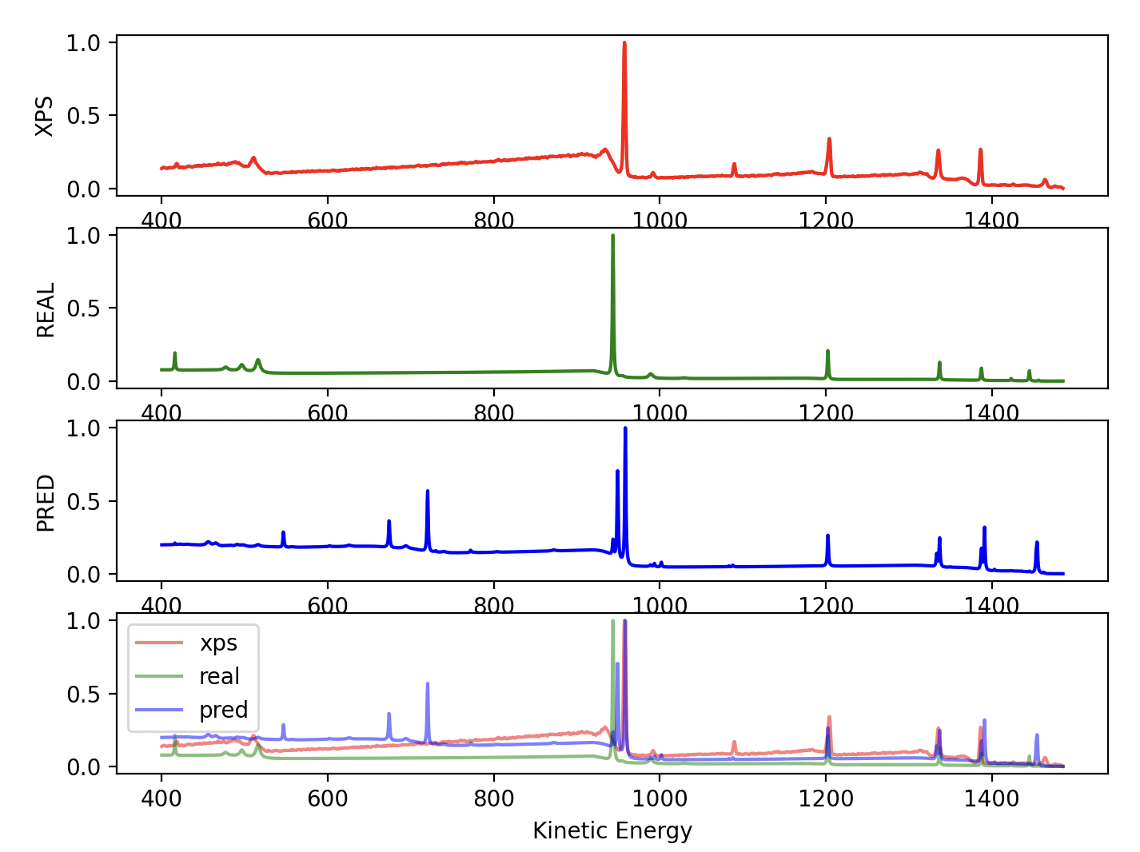
starIn

Slide 5
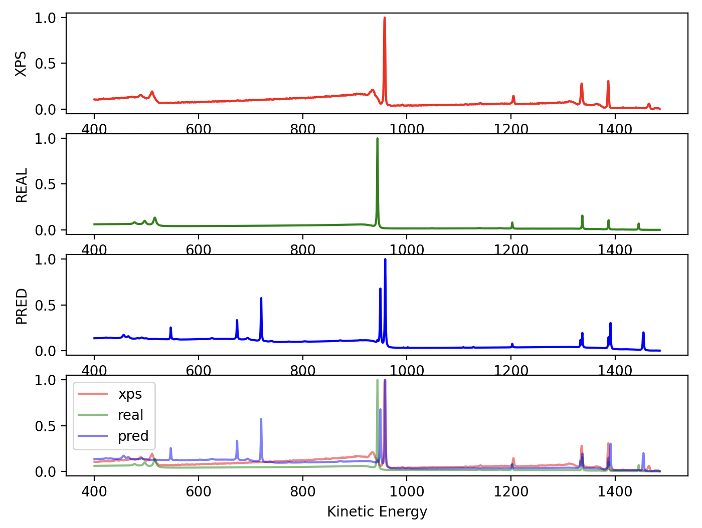
Gabbro1

Slide 6
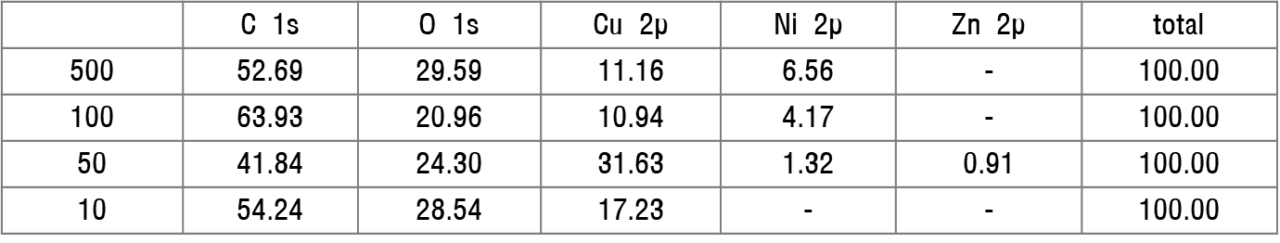
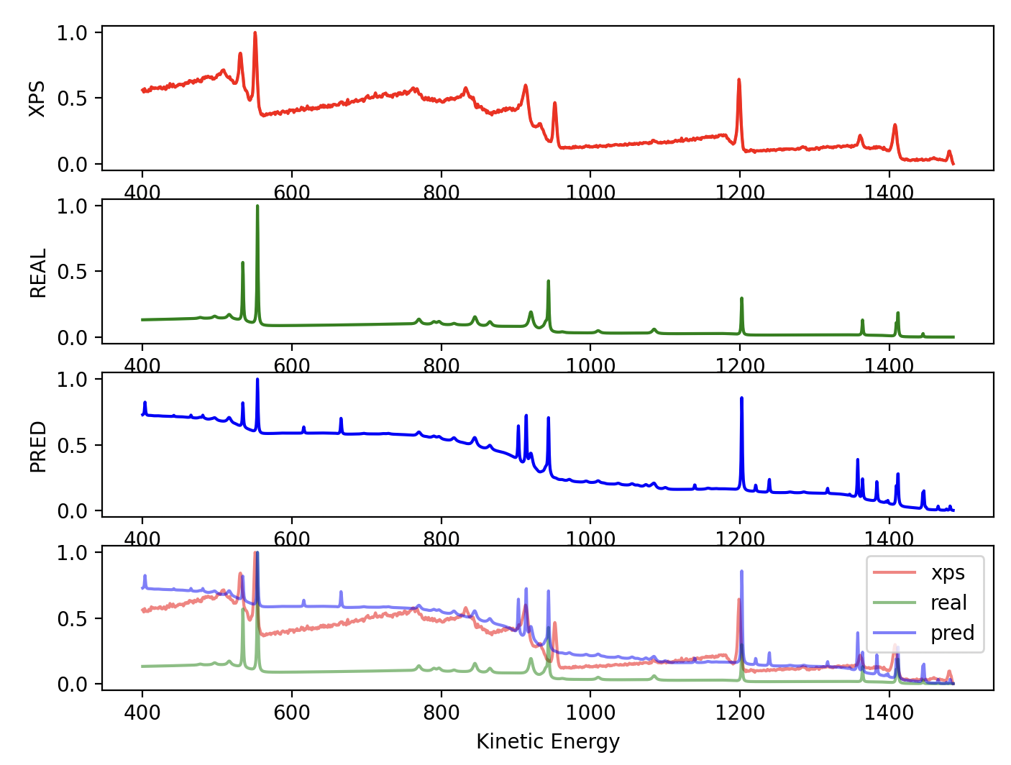
k10

Slide 7
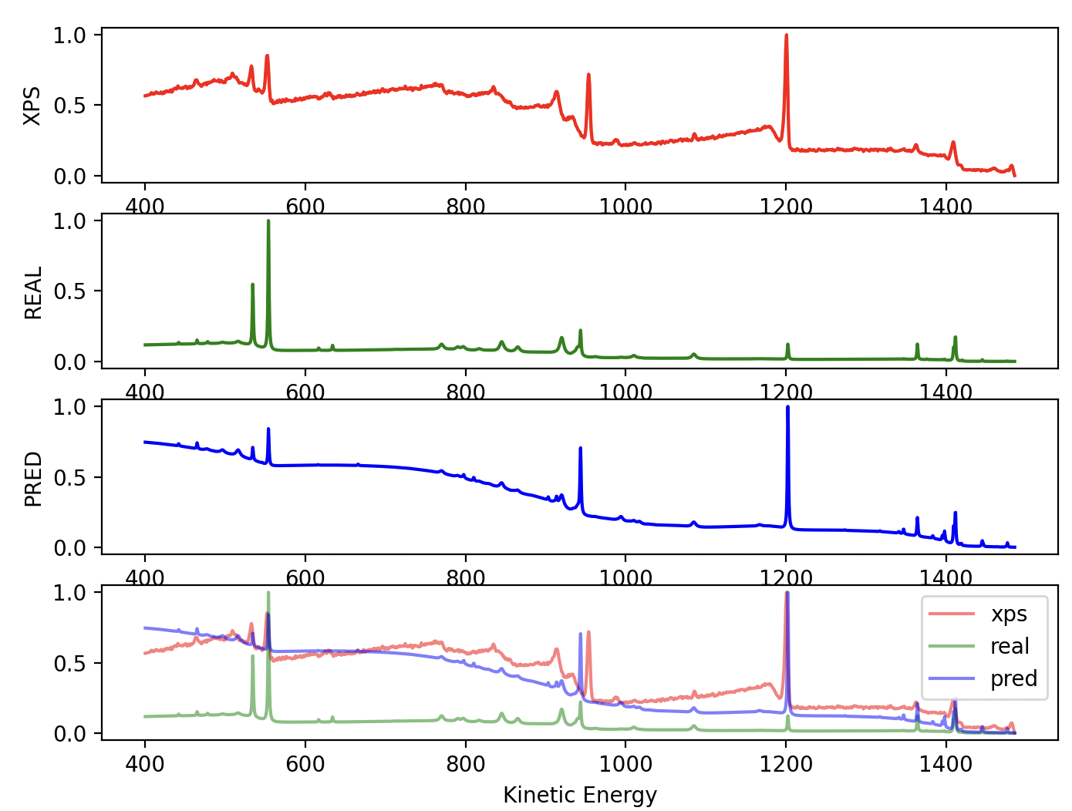
k50
한국조폐공사
구리(70%)
아연(18%)
니켈(12%)

Slide 8
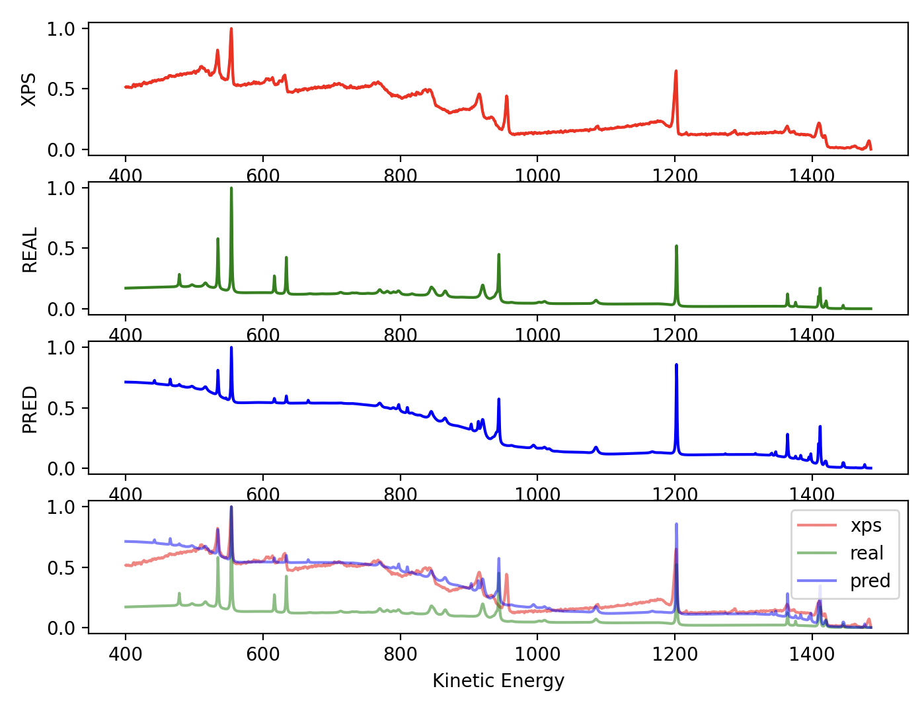
k100
한국조폐공사
구리(75%)
니켈(25%)

Slide 9
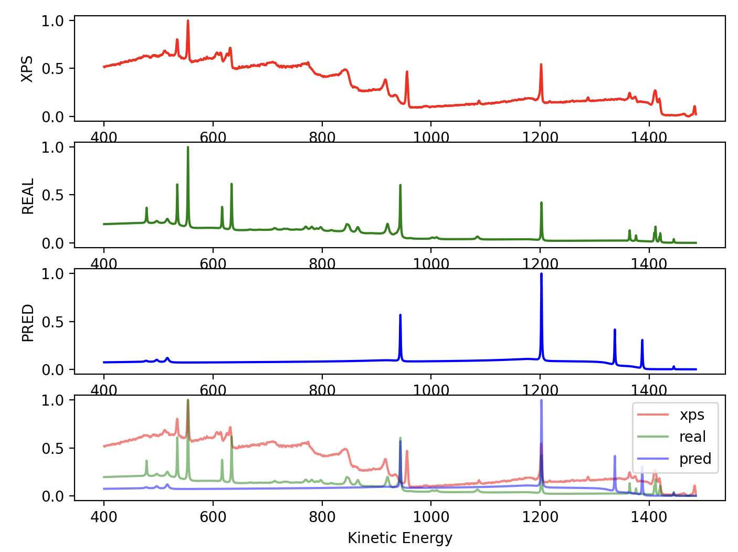
k500
한국조폐공사
구리 75%
니켈 25%

Slide 10
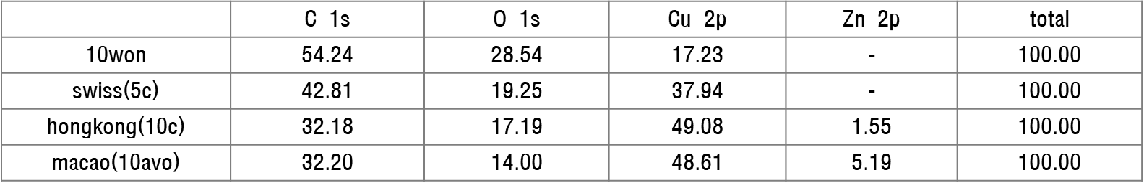
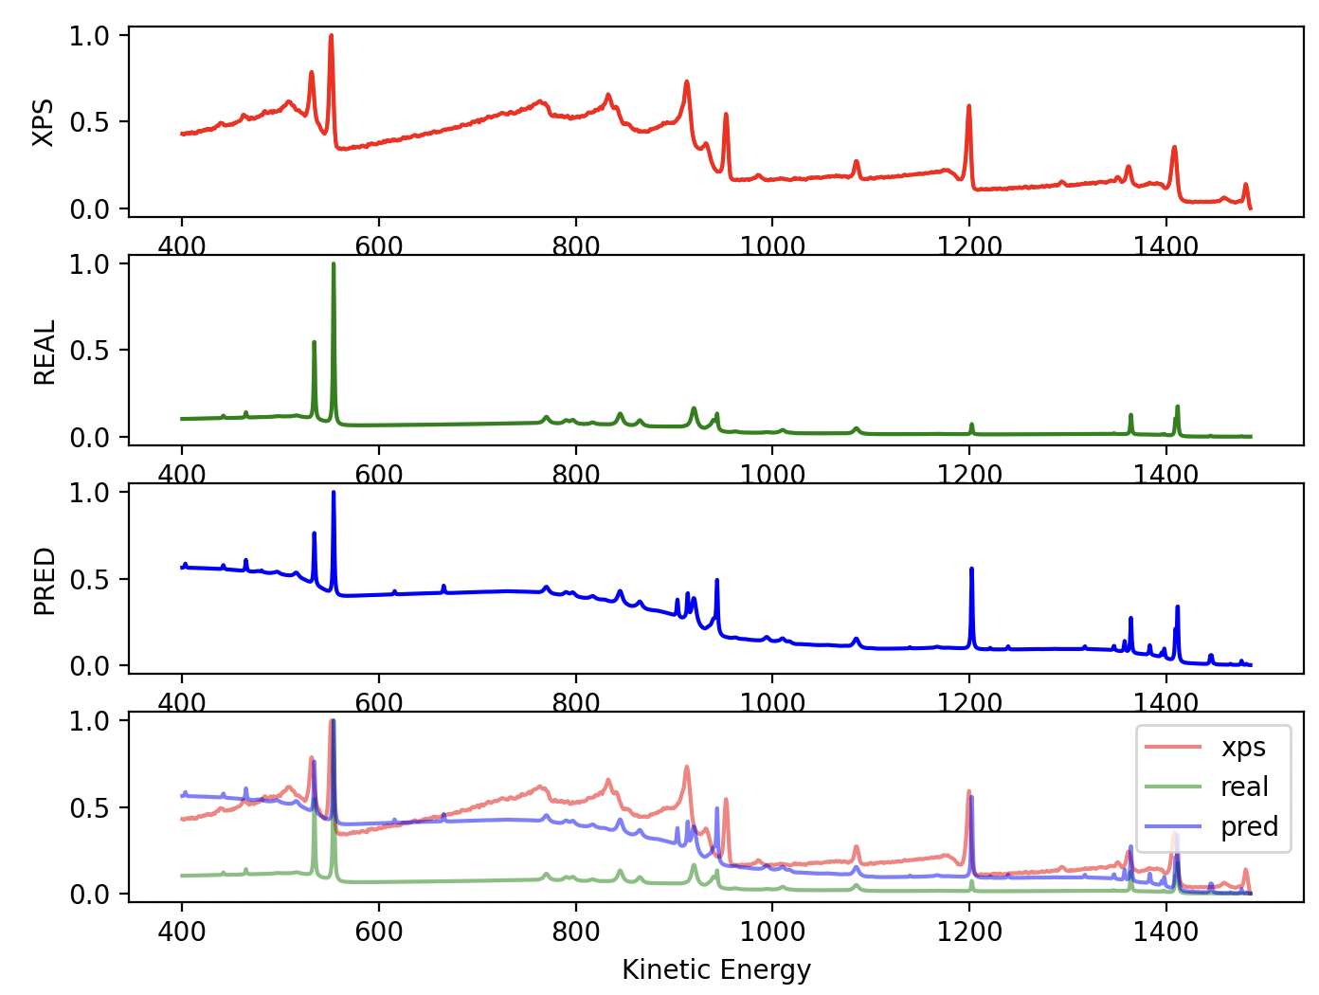
hkCoin

Slide 11
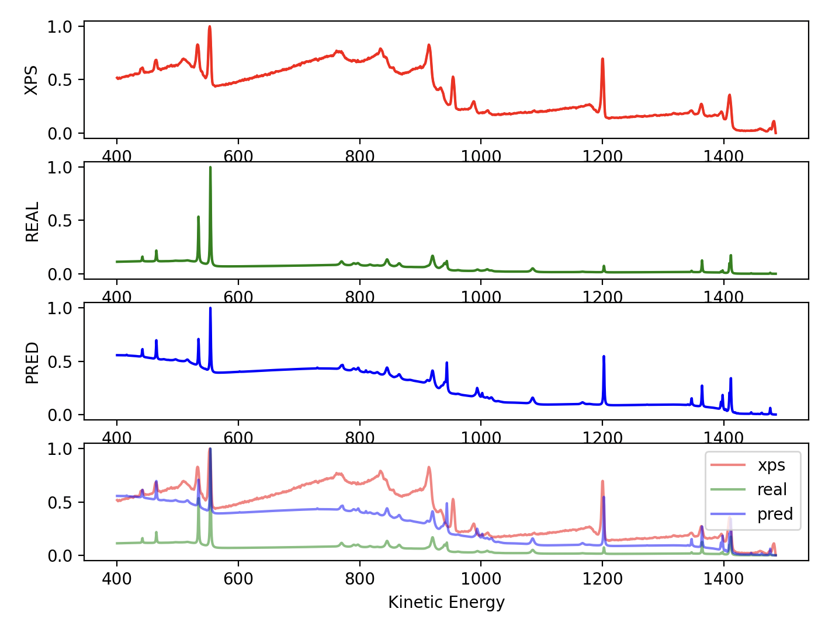
mcCoin

Slide 12
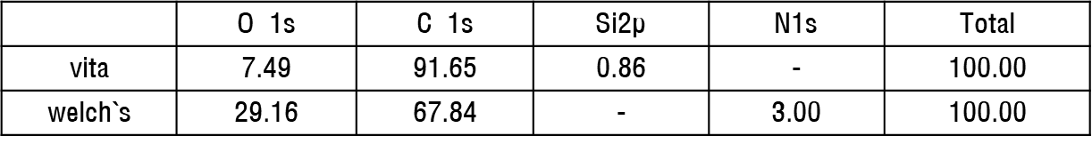
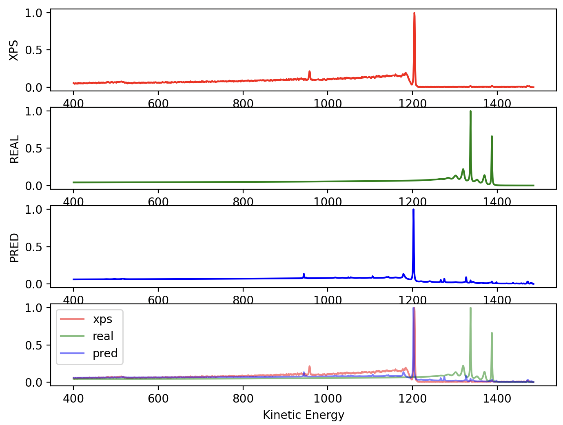
vitaCan

Slide 13
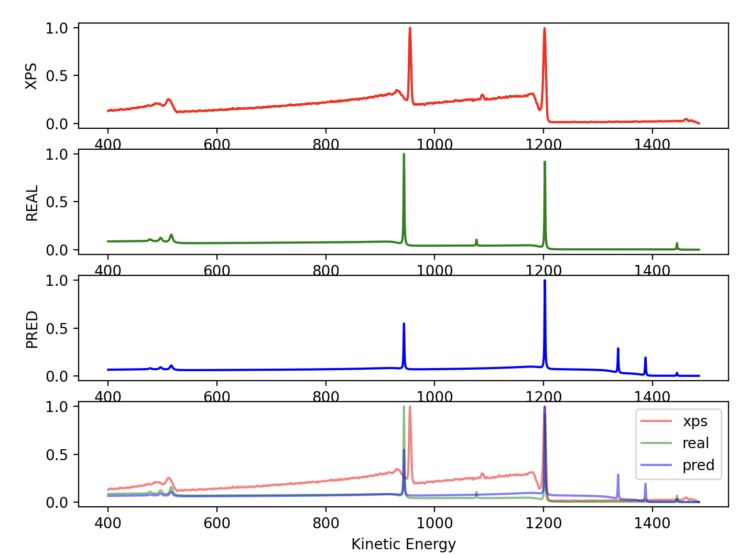
waltzCan

